Slide 1

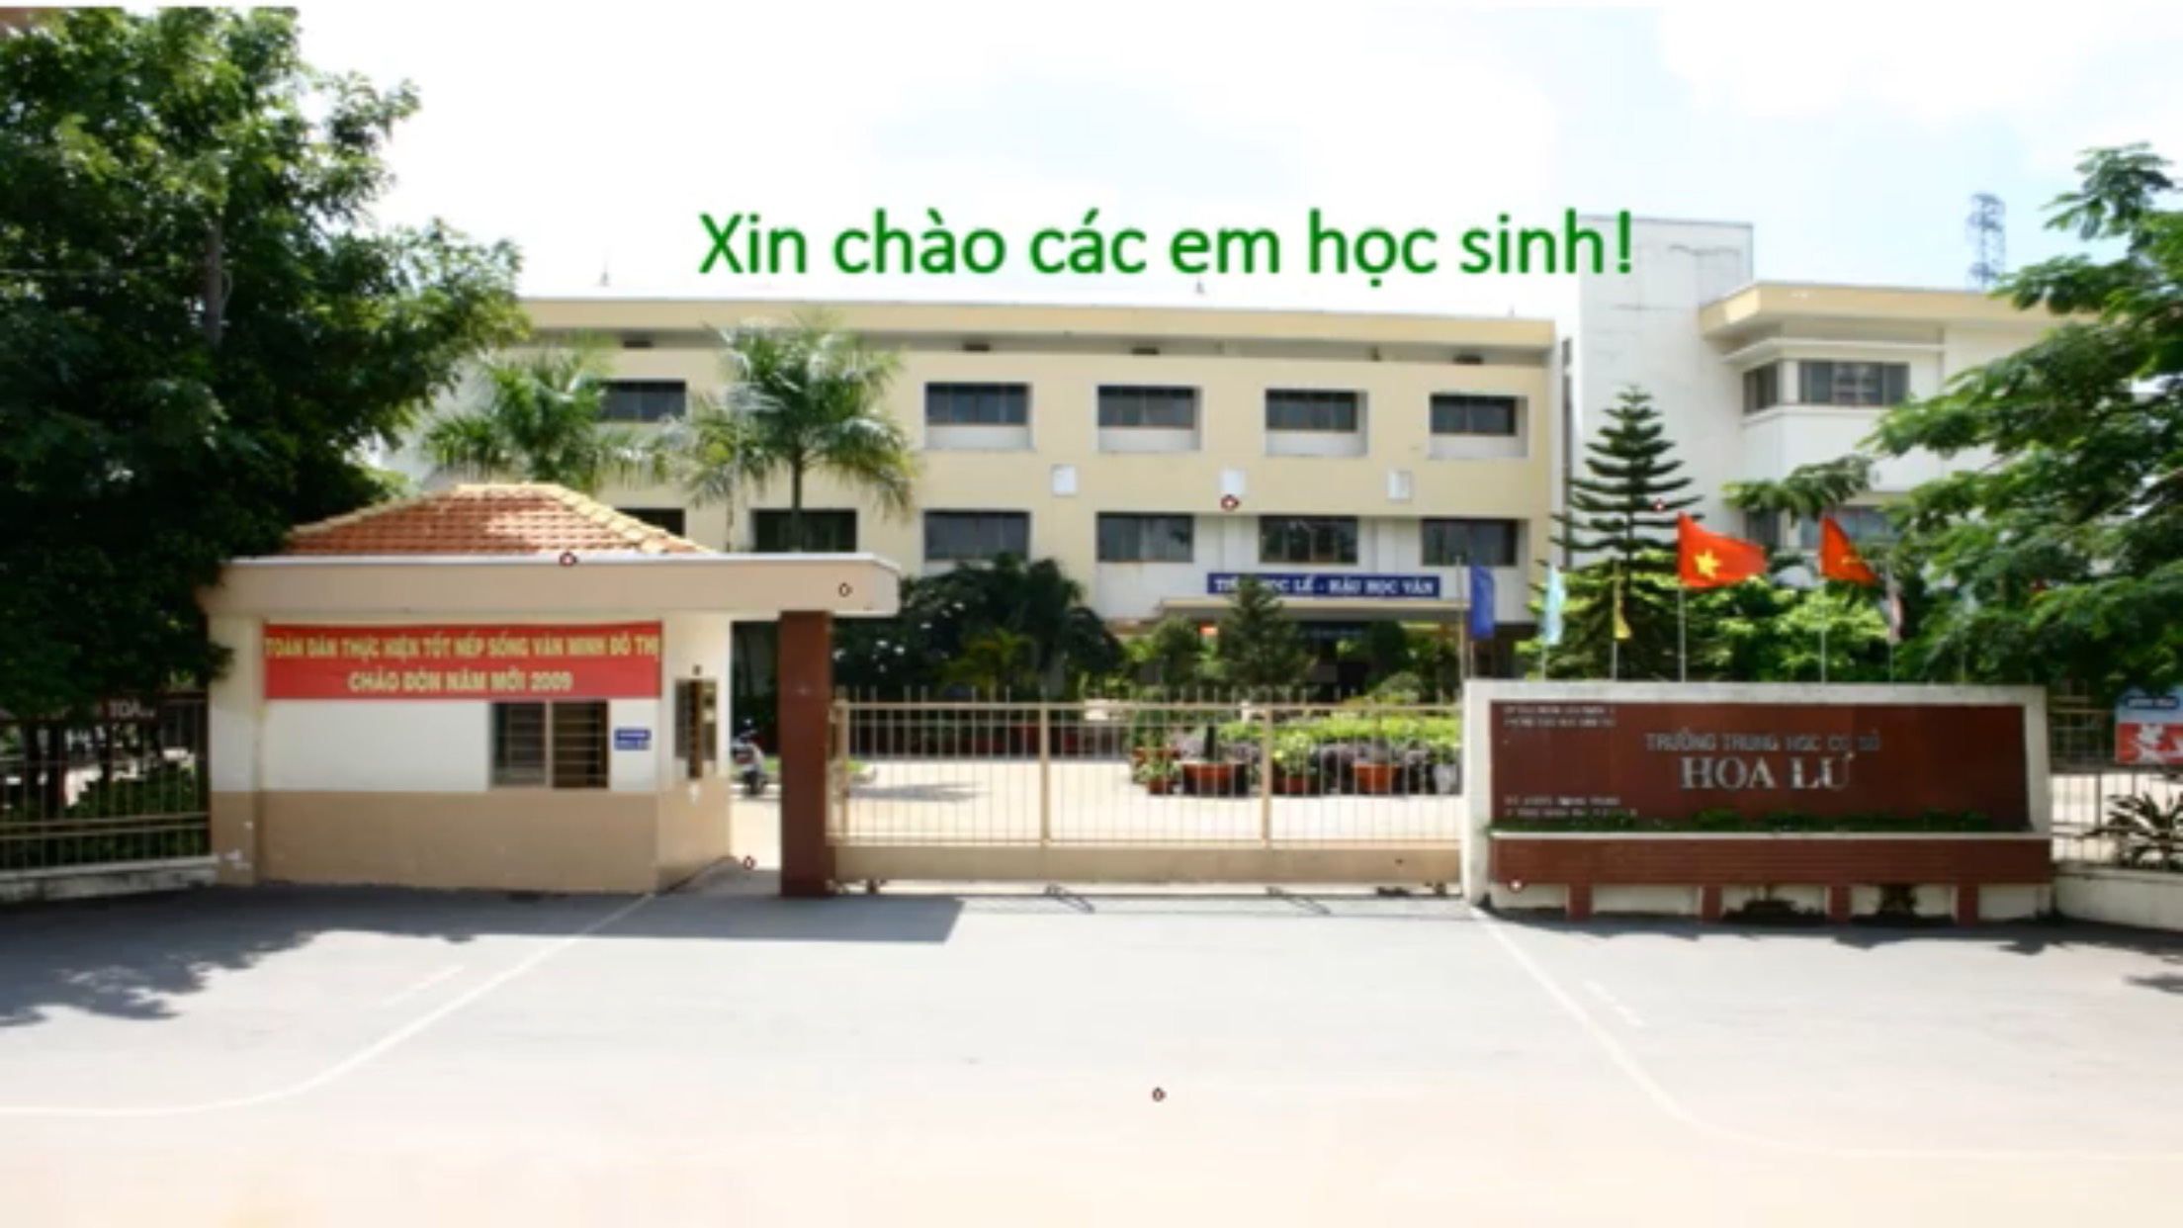
ỦY BAN NHÂN DÂN THÀNH PHỐ THỦ ĐỨC
TRƯỜNG THCS HOA LƯ
MÔN TOÁN 8

Slide 2
LUYỆN TẬP
I.Kiểm tra bài cũ:
- Phát biểu qui tắc nhân đơn thức với đa thức?
- Phát biểu qui tắc nhân đa thức với đa thức?

Slide 3
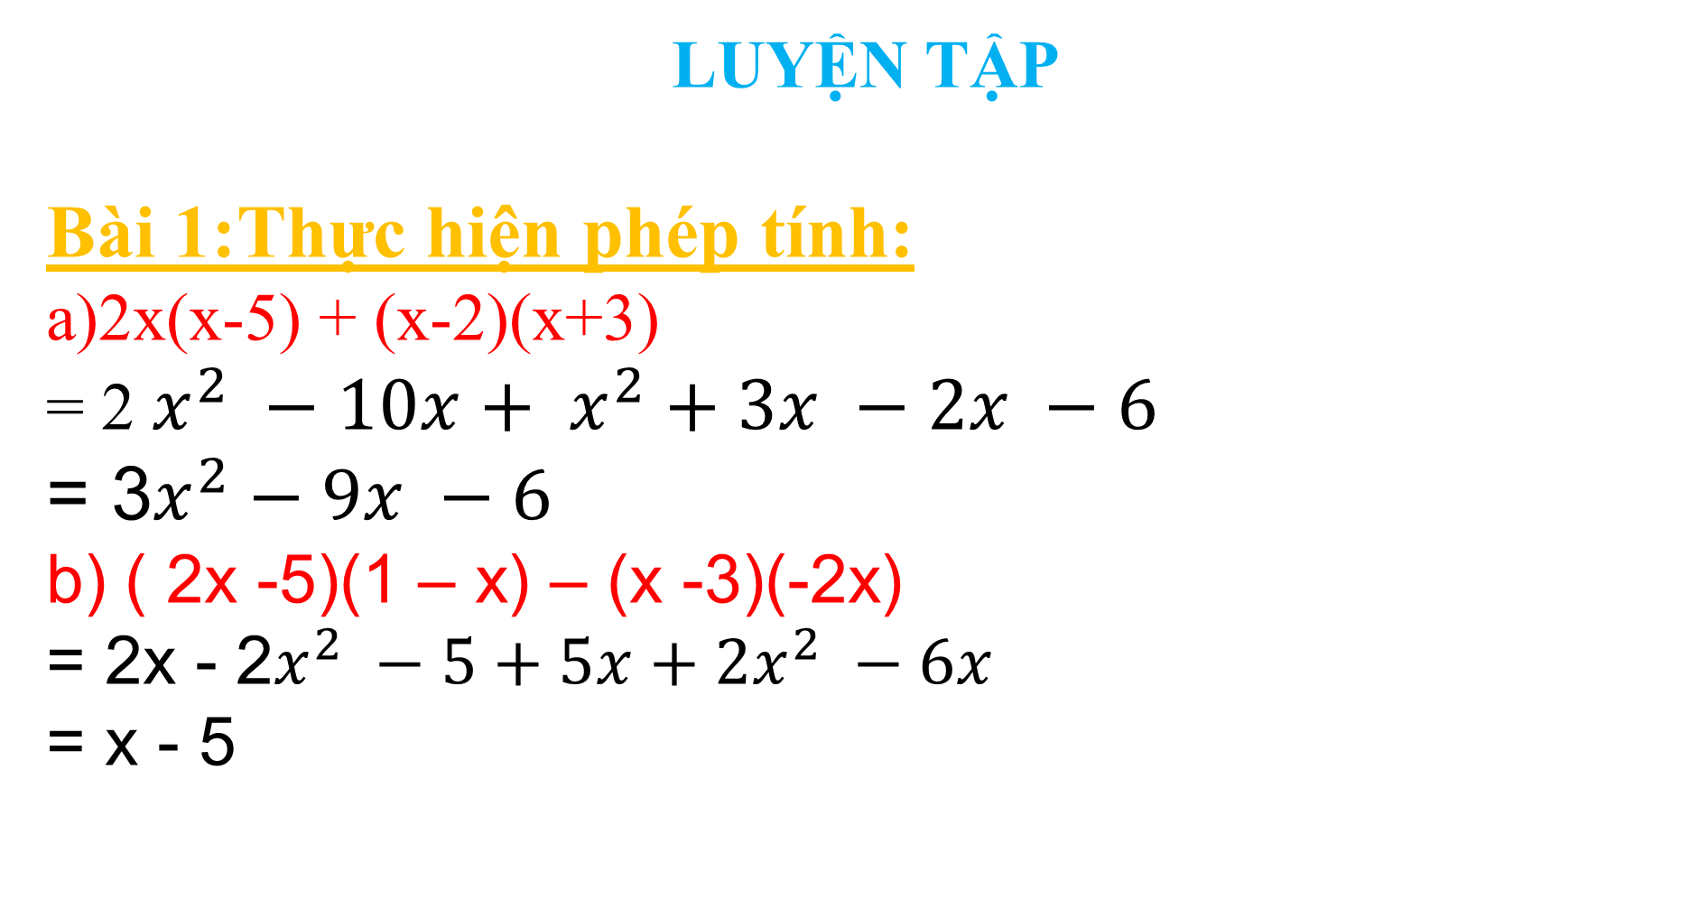
LUYỆN TẬP
Bài 1:Thực hiện phép tính:
a)2x(x-5) + (x-2)(x+3)
= 2 $x^{2} −10x+ x^{2}+3x −2x −6$
= 3$x^{2}−9x −6$
b) ( 2x -5)(1 – x) – (x -3)(-2x)
= 2x - 2$x^{2} −5+5x+2x^{2} −6x$
= x - 5

Slide 4
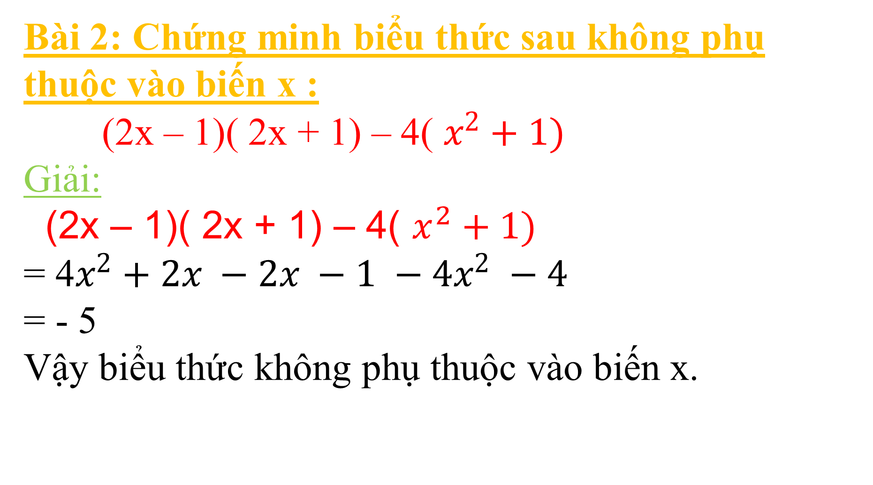
Bài 2: Chứng minh biểu thức sau không phụ thuộc vào biến x :
(2x – 1)( 2x + 1) – 4( $x^{2}+1)$
Giải:
(2x – 1)( 2x + 1) – 4( $x^{2}+1)$
= 4$x^{2}+2x −2x −1 −4x^{2} −4$
= - 5
Vậy biểu thức không phụ thuộc vào biến x.

Slide 5
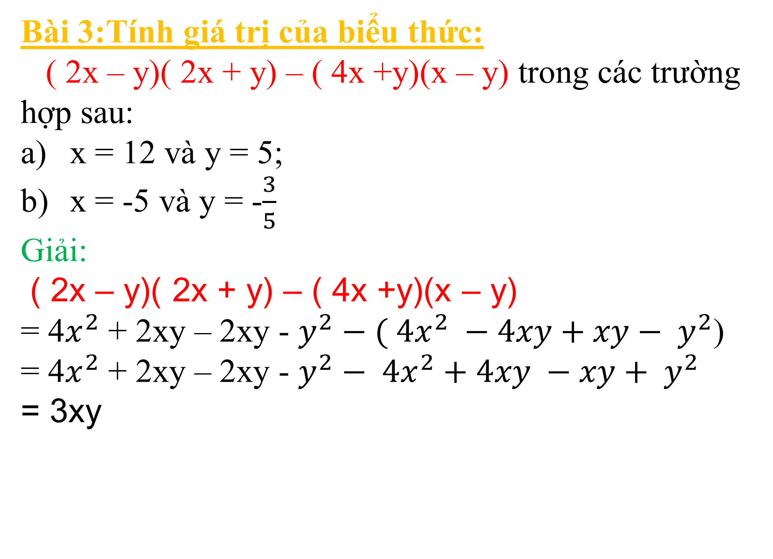
Bài 3:Tính giá trị của biểu thức:
( 2x – y)( 2x + y) – ( 4x +y)(x – y) trong các trường hợp sau:
x = 12 và y = 5;
x = -5 và y = -$\frac{3}{5}$
Giải:
( 2x – y)( 2x + y) – ( 4x +y)(x – y)
= 4$x^{2}$ + 2xy – 2xy - $y^{2}−( 4x^{2} −4xy+xy− y^{2}$)
= 4$x^{2}$ + 2xy – 2xy - $y^{2}− 4x^{2}+4xy −xy+ y^{2}$
= 3xy

Slide 6
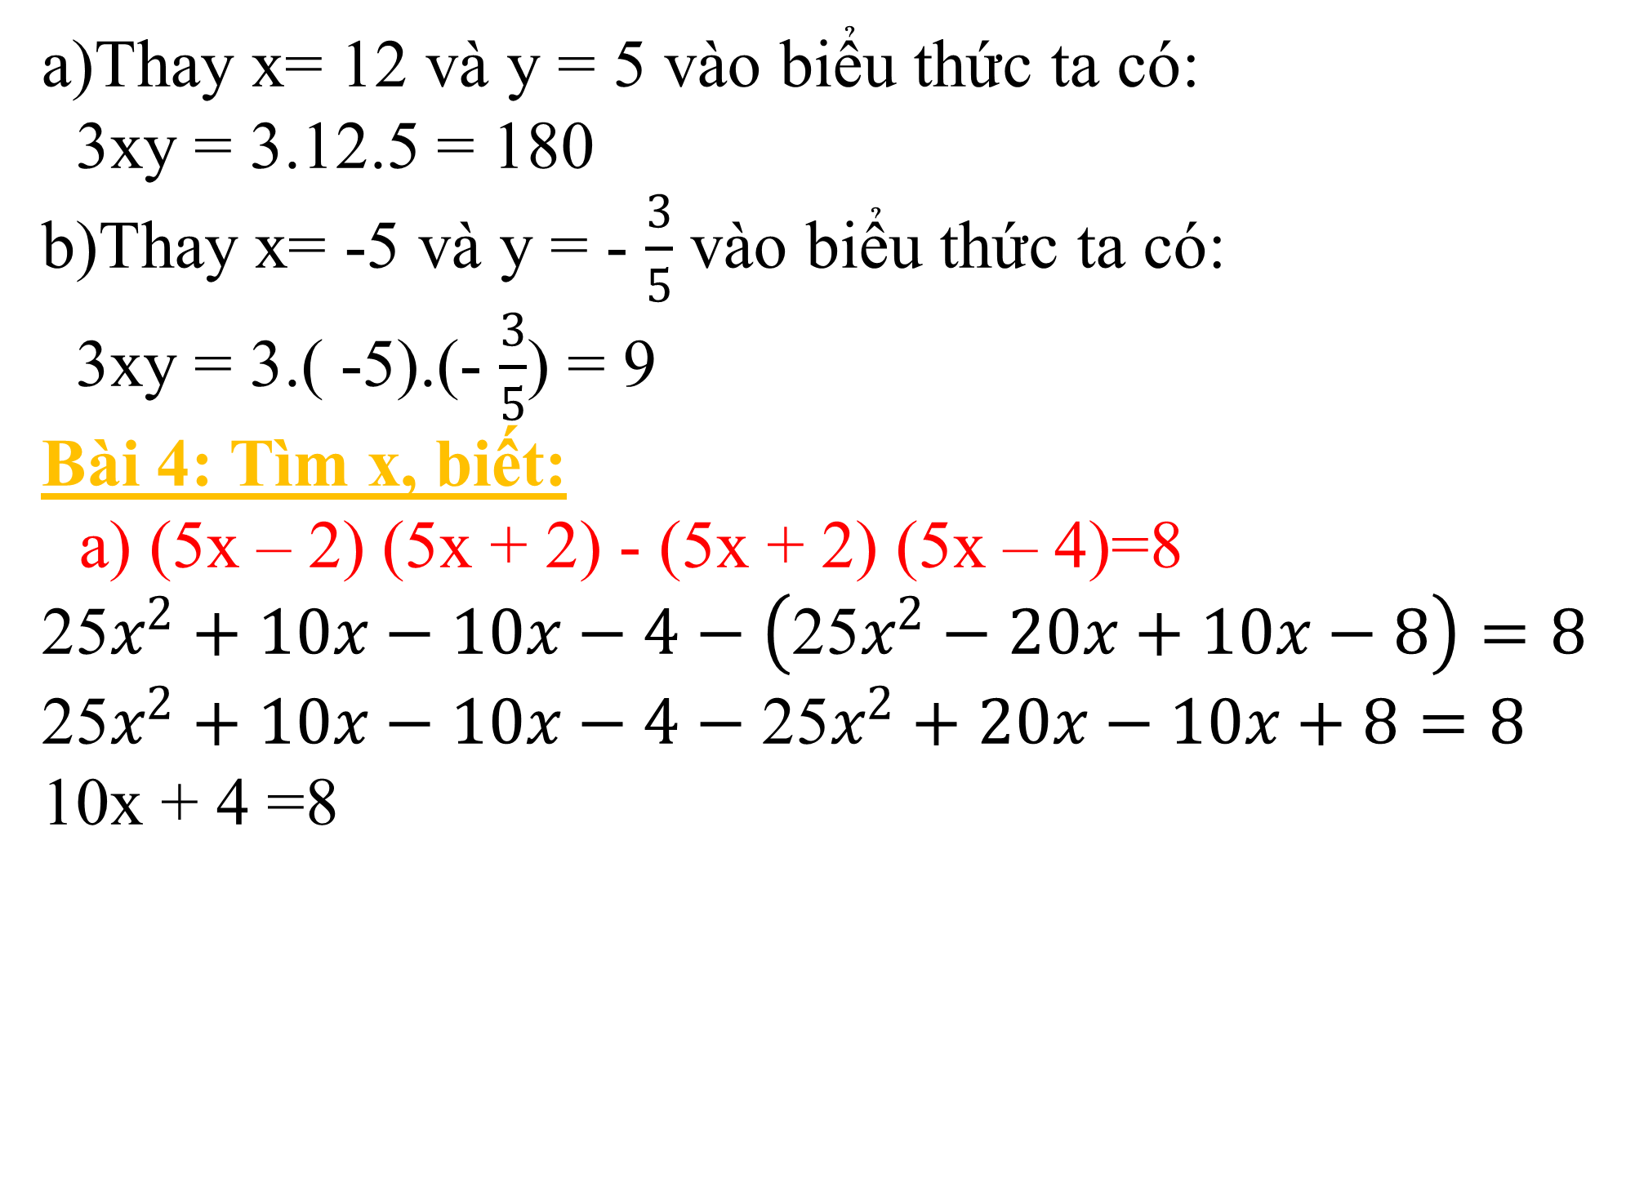
a)Thay x= 12 và y = 5 vào biểu thức ta có:
3xy = 3.12.5 = 180
b)Thay x= -5 và y = - $\frac{3}{5}$ vào biểu thức ta có:
3xy = 3.( -5).(- $\frac{3}{5}$) = 9
Bài 4: Tìm x, biết:
a) (5x – 2) (5x + 2) - (5x + 2) (5x – 4)=8
25$x^{2}+10x−10x−4−\left(\text{25}x^{2}−20x+10x−8\right)=8$
25$x^{2}+10x−10x−4−\text{25}x^{2}+20x−10x+8=8$
10x + 4 =8

Slide 7
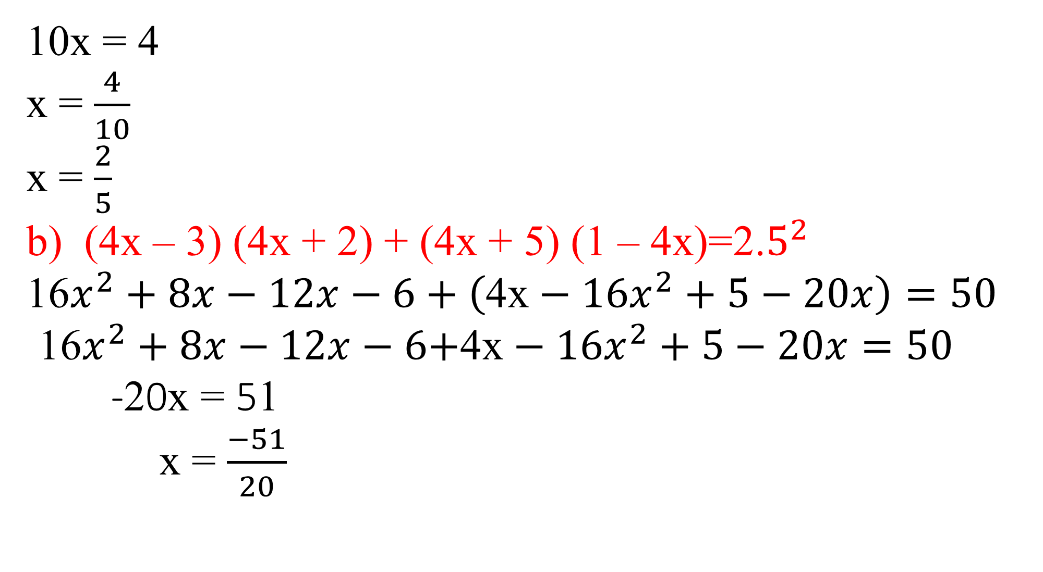
10x = 4
x = $\frac{4}{10}$
x = $\frac{2}{5}$
b) (4x – 3) (4x + 2) + (4x + 5) (1 – 4x)=2.$5^{2}$
16$x^{2}+8x−12x−6+\left(\text{4}\text{x}−16x^{2}+5−20x\right)=50$
16$x^{2}+8x−12x−6\text{+}\text{4}\text{x}−16x^{2}+5−20x=50$
-20x = 51
x = $\frac{−51}{20}$

Slide 8
III.Hướng dẫn về nhà:
-Nắm chắc qui tắc nhân đơn thức với đa thức; qui tắc nhân đa thức với đa thức
- Bài tập: 1(c,d); 5 (sgk-20)

